Slide 1
Segmentation
CUSTOMER

Slide 2
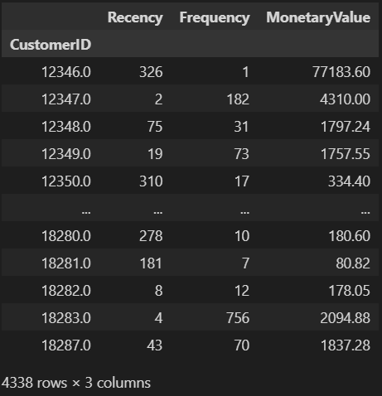
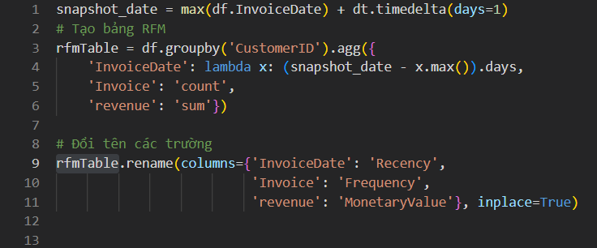
TẠO BẢNG RFM

Slide 3
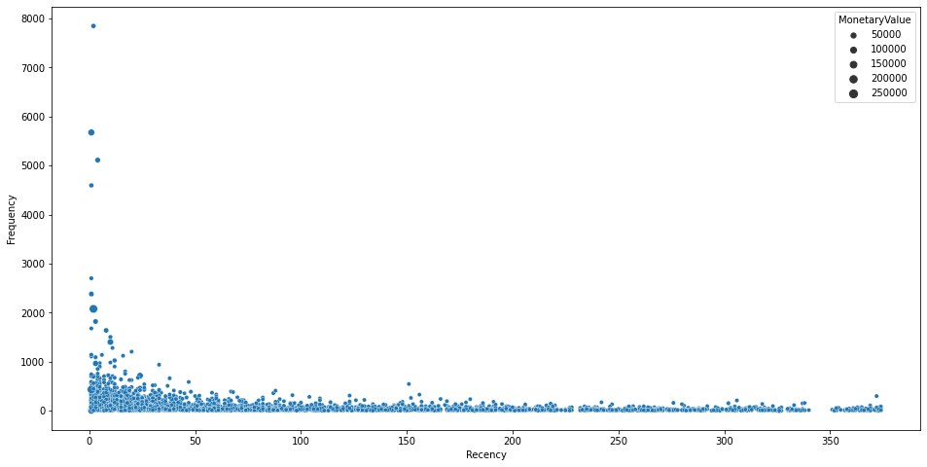
Mối quan hệ giữa R-F-M
Biểu đồ này cho thấy mối quan hệ giữa Recency và Frequency của các khách hàng, và kích thước (size) của điểm biểu thị giá trị tiền của khách hàng đó.
Các điểm được chia thành các nhóm khác nhau tùy vào giá trị tiền của khách hàng, cho thấy sự khác biệt về giá trị giữa các nhóm khách hàng.
Điểm càng xa khỏi trục tọa độ (0,0) thì khách hàng đó có Recency và Frequency càng cao, cho thấy họ đã mua hàng gần đây và mua hàng nhiều lần.

Slide 4
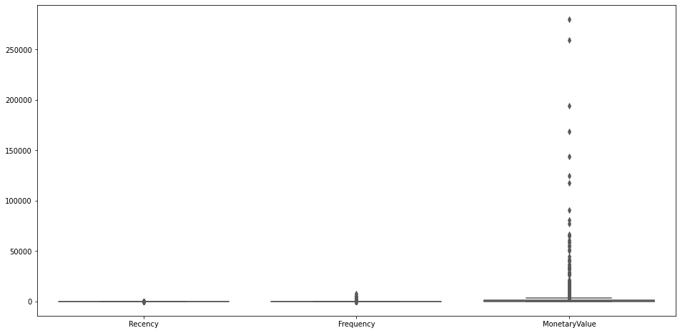
Phân phối của các biến R-F-M
Biểu đồ này cho thấy phân phối của các biến RFM của các khách hàng.
Recency có phân phối lệch phải, tập trung ở các giá trị thấp.
Frequency có phân phối lệch phải, tập trung ở các giá trị thấp.
MonetaryValue có phân phối lệch phải, tập trung ở các giá trị cao.

Slide 5
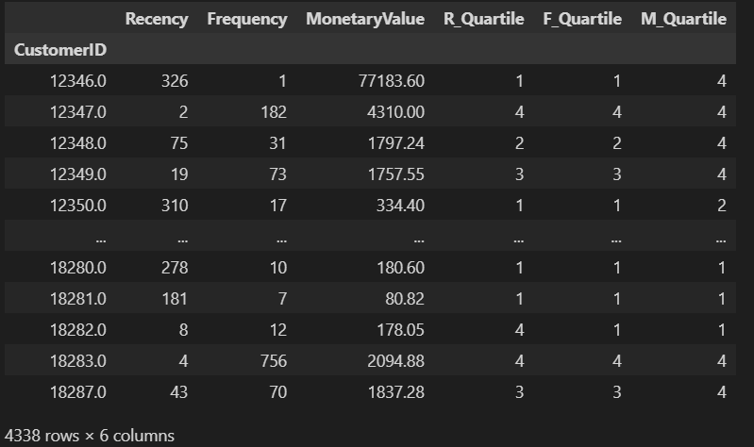
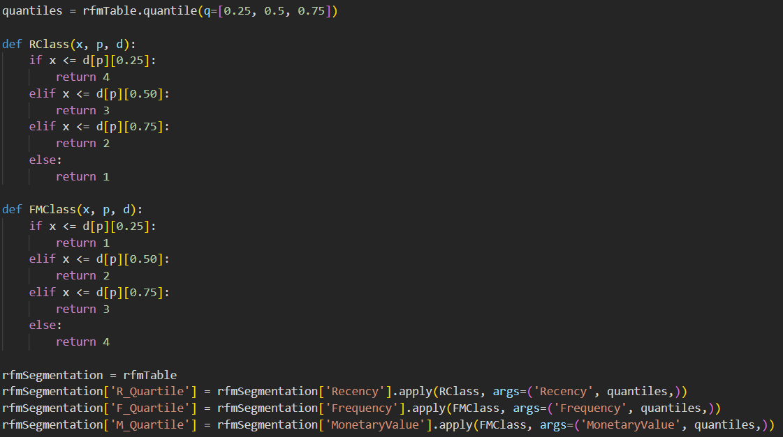
PHÂN LOẠI CÁC KHÁCH HÀNG THÔNG QUA QUANTILE

Slide 6
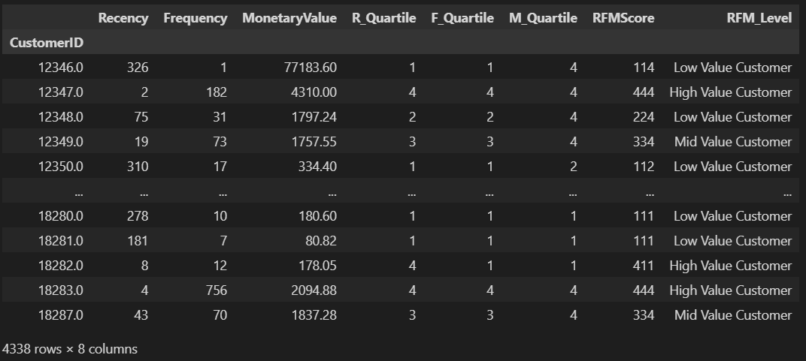
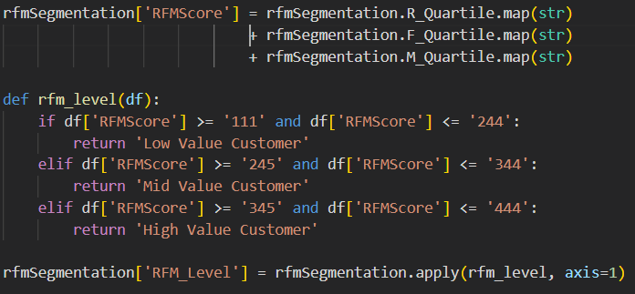
TÍNH TỔNG ĐIỂM RFM VÀ PHÂN LOẠI KHÁCH HÀNG

Slide 7
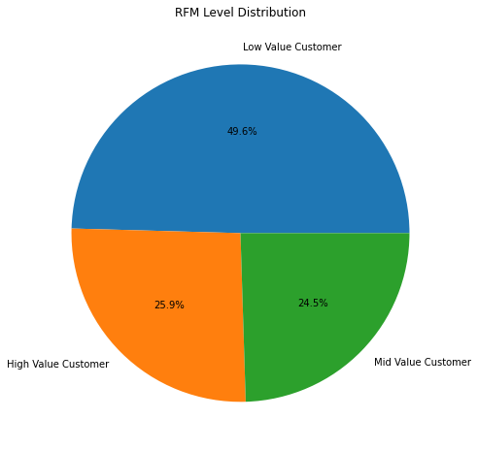
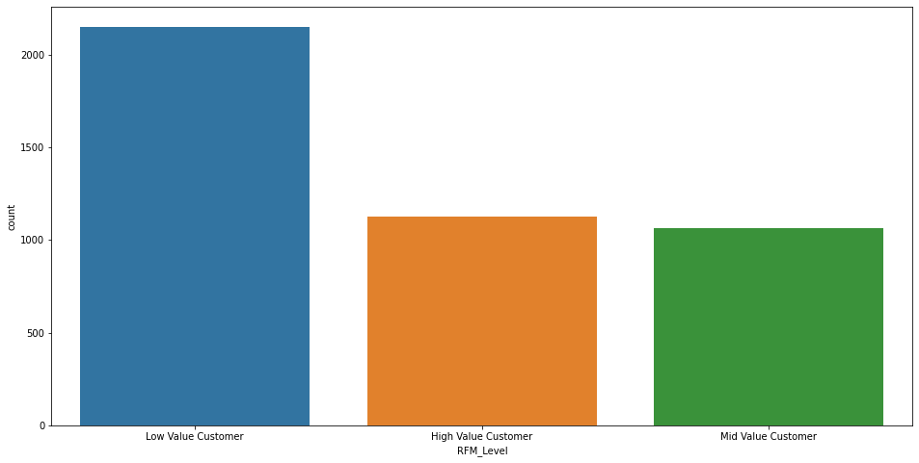
Biểu đồ số lượng và tỷ lệ của phân khúc khách hàng

Slide 8
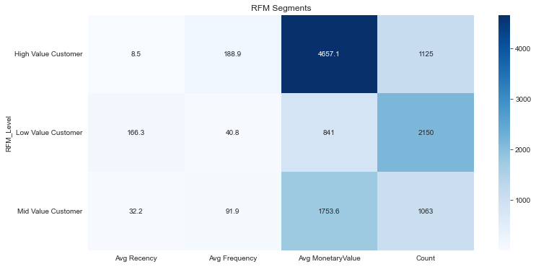
Kết quả phân tích RFM

Slide 9
Kết luận
RFM (Recency, Frequency, Monetary) là một công cụ quan trọng để phân tích và phân loại khách hàng theo các giá trị, hành vi mua hàng và tần suất mua hàng, giúp doanh nghiệp định hướng chiến lược tiếp thị và tăng cường tương tác với khách hàng.
Dựa trên kết quả phân tích RFM, khách hàng của doanh nghiệp có thể được phân thành các nhóm khách hàng với giá trị thấp, trung bình và cao. Từ đó, doanh nghiệp có thể tập trung vào các chiến lược tiếp thị khác nhau để tăng doanh số bán hàng và tích lũy khách hàng trung thành. Cụ thể:
Nhóm khách hàng có RFM Score cao (345-444) được đánh giá là có giá trị cao trong việc tiếp thị và kinh doanh. Doanh nghiệp có thể tập trung vào việc tăng cường dịch vụ chăm sóc khách hàng và phát triển chiến lược thanh toán linh hoạt để khách hàng trung thành hơn.
Nhóm khách hàng có RFM Score thấp (111-244) có thể cần được giới thiệu thêm các sản phẩm và dịch vụ mới, giảm giá hoặc khuyến mại để tăng cường tương tác và nâng cao giá trị đối với khách hàng này.
Tuy nhiên,để tăng tính hiệu quả của cách tiếp cận phân tích RFM, cần kết hợp thêm với các phương pháp phân tích khác như phân tích đối thủ, phân tích thị trường để đưa ra quyết định kinh doanh chính xác hơn.

